Slide 1

Gerenciamento de pastas E ARQUIVOS
Grupo II : Gabriel Gietzel ; Kayã Costa ; Guilherme Augusto ; Fernando Filho

Slide 2

Windows Explorer
Windows Explorer é um gerenciador de arquivos e pastas do sistema Windows. Ou seja, é utilizado para a cópia, exclusão, organização, movimentação e todas as atividades de gerenciamento de arquivos. Seu ícone é uma pasta amarela e o nome de seu arquivo é Explorer.exe, o qual normalmente se encontra em C:\Windows.

Slide 3


Características dos arquivos
Ao usarmos o computador estamos constantemente usando arquivos, aliás, sem eles nada seria possível no PC ou outros tipos de hardware. Alguns formatos são quase universais, isto é, podem ser usados em vários ambientes e abertos com inúmeros programas, outros dependem de programas específicos para o seu uso.

Slide 4

GIF e PNG
São formatos de imagens muito usadas na internet. O ponto forte é que esses tipos de arquivos suportam transparência, permitindo a sobreposição sobre outras imagens
ou fundos coloridos.
HTML
Essa extensão, assim como HTM ou outras similares são usadas para indicar um arquivo de códigos da linguagem HTML, principal tecnologia para criação de sites.
MP3, WAV, MID
São formatos de arquivos de áudio. MID e WAV já foram muito usados, mas recentemente com o surgimento do MP3, este último acabou se tornando um modelo mais atraente já que consegue uma compactação muito grande reduzindo o tamanho do arquivo sem grandes perdas de qualidade.
AVI, MPG, WMV e MOV
São arquivos de vídeos. WMV, por exemplo, é o formato padrão do Windows Media Player, mas outros também são bastante populares.

Slide 5
Outros tipos de arquivos:
PSD. Usado pelo Photoshop
CDR. Usado pelo Corel Draw
AI. Principal formato no Ilustrator
XML. Arquivo de texto da linguagem XML para documentos em internet
CSS. Tecnologia para formatação de documentos HTML
JS. Arquivos da linguagem Javascript para páginas de sites
PHP, ASP, ASPX, JSP, CFM. Tecnologias empregadas na internet para criação de páginas dinâmicas.
SVG. Novo formato de imagens para a internet.
TIF. Arquivo de imagem que pode ser manipulado em alguns editores de imagens.
FLA e SWF. São arquivos criados pelo Adobe Flash. O primeiro é o original e editável, o segundo é criado como trabalho finalizado e, portanto utilizável na internet, por exemplo.
DWG. Extensão de arquivos do Autocad.
SQL. Contém códigos da linguagem SQL usada na administração de banco de dados relacionais.

Slide 6
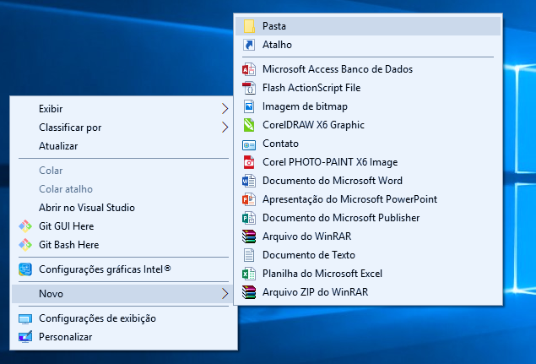
Como “fuçar” nos Arquivos
Criar Pasta: Você pode criar pastas de várias maneiras; usando o comando CTRL+SHIFT+N ;
Clicando no botão direito do mouse em um espaço vazio na Área de Trabalho
E pelo MS-DOS, utiliza-se o comando; MD (nome da nova pasta)
Excluir Pasta: Clique com o botão direito sobre a pasta, depois selecione a opção de excluir.
Pelo MS-DOS utiliza-se o comando; RD (endereço da pasta)

Slide 7
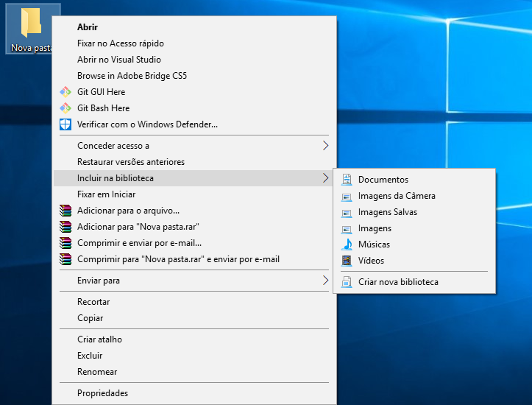
Há outras opções como...
Adicionar a pasta para alguma biblioteca;
Compactá-la;
Recortar e Colar;
Criar um atalho na Área de Trabalho;
Renomear e ver suas Propiedades;

Slide 8
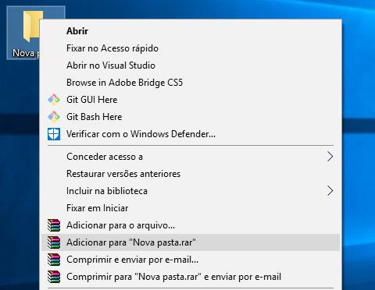
Como compactar arquivos
É necessário primeiramente ter o aplicativo WinRAR instalado no seu Windows.
Depois é só clicar na opção indicada

Slide 9


